Slide 1
업무투입률 분석
작성자
고두현
소속
SGH. 정보시스템실. 정보개발팀
작성일
21.07.15

Slide 2
문서 업데이트 이력
날짜 | 업데이트 내용 | 업데이트 페이지 | 변경자
21.07.14 | 초안작성 | 전체 | 고두현

Slide 3
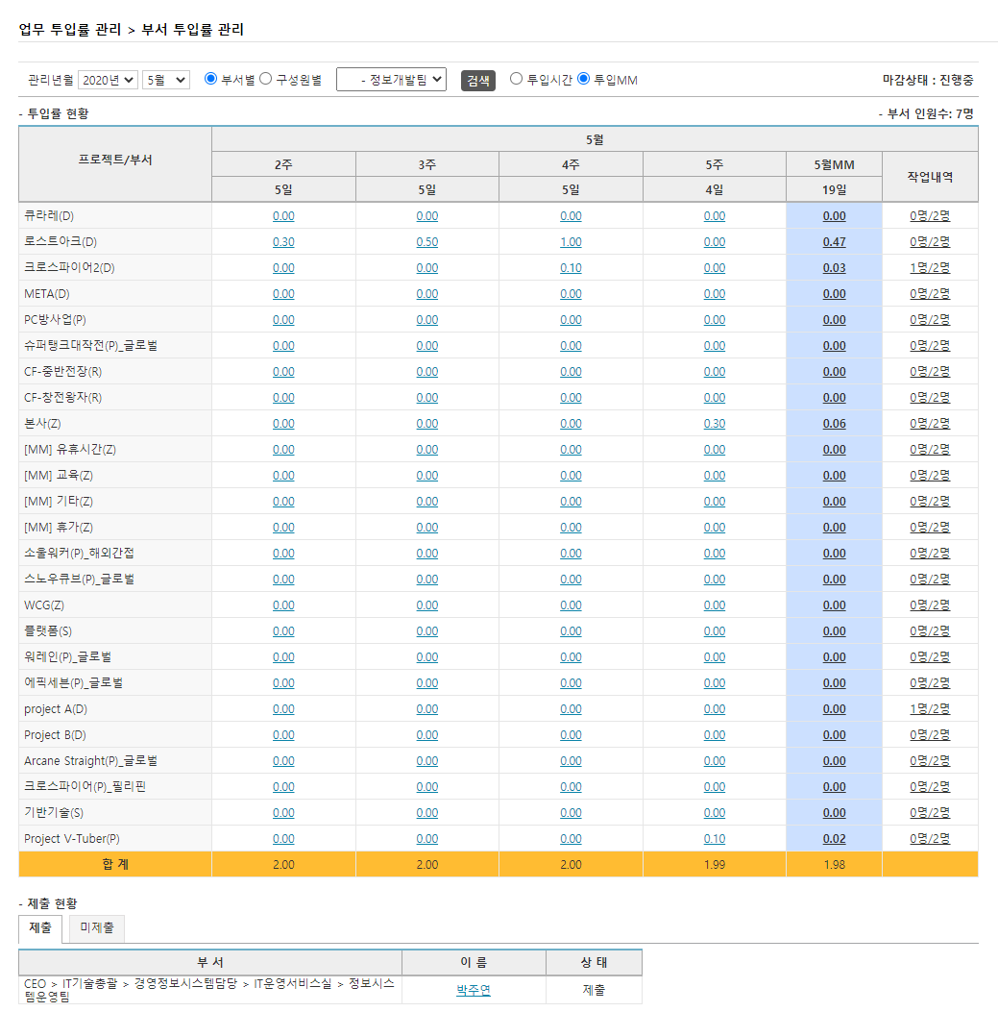
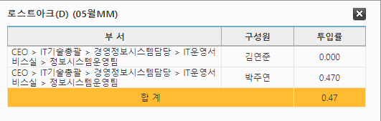
재무Clip > 업무투입률관리 > 부서 투입률 관리 – 부서별, 투입MM
1. 부서별/구성원별 RadioButton
부서별/구성원별 타입 선택
fnRdoGubunChange(val);
initUserCombo();
DeptRatio_Month.js.fnSelect(); // 페이지로드 참고
2. 부서 SelectBox
부서 변경 시
$(“#selDept”).change();
initUserCombo();
DeptRatio_Month.js.fnSelect(); // 페이지로드 참고
3. 투입시간/투입MM RadioButton
부서별/구성원별 타입 선택
$(“input[name=rdoType]”).change();
DeptRatio_Month.js.fnSelect(); // 페이지로드 참고
4. 검색
관리년월, 구분, 타입, 부서별 정보 기준 검색
DeptRatio_Month.js.fnSelect(); // 페이지로드 참고
5. 상세 정보 팝업
- 해당 시간에 대한 상세 정보 팝업 제공
DeptRatio_Month.js.fnViewDetail(obj, week);
DeptRatio_Month.js.fnSelectDetailList(pjtCd, week);
ManDay_DeptPjt_Mng_ajax.aspx?sMode=‘SelectProjectDetailList’
dbo.up_MANDAY_DEPT_RATIO_DETAIL_SELECT
DeptRatio_Month.js.fnSElectDetailList_Json(response);
DeptRatio_Month.js.fnDetailDisplay(true);
6. 제출 현황
프로젝트 관련 제출 현황 제공
DeptRatio_Month.js.fnSelect(); // 페이지 로드시 같이 제공
6. 제출 현황의 이름 클릭 시
구성원별 해당 유저의 정보 기준으로 투입MM을 제공
DeptRatio_Month.js.fnDetailUser(userId);
fnRdoGubunChange(2);
※ 부서 투입률 관리-구성원별,투입MM 참고
1
2
4
3
[Page Loading]
$(document).ready(function(){
ManDayCommon.js.setAccYYMM_Init();
↓
DeptRatio_Month.js.fnGetDeptInfo();
→ ManDay_DeptPjt_Mng_ajax.aspx?sMode=‘SelectCostCenterMonth’&ComCd=‘H00000001’&WorkYM=‘202006’
→ dbo.up_MANDAY_DEPT_REPORT_DET_SELECT // 부서별 업무투입시간 월별 조회
↓
DeptRatio_Month.js.fnSelect();
→ ManDay_DeptPjt_Mng_ajax.aspx?sMode=‘SelectCloseMngList’&ComCd=‘H00000001’&WorkYM=‘202006’&DeptCd=‘H0000181’
→ dbo.up_MANDAY_CLOSE_MNG_SELECT // 업무투입률 마감기간 조회
→ DeptRatio_Month.js.fnSelectDeptRatio(); // 부서별, 투입MM
→ ManDay_DeptPjt_Mng_ajax.aspx?sMode=‘SelectDeptRatioMonthList’&WorkYM=‘202005’&DeptCd=‘H0000181’
→dbo.up_MANDAY_DEPT_RATIO_MONTH_SELECT
→ DeptRatio_Month.js.fnSelectDeptRatio_Json(response); // 부서별, 투입MM 목록 그리기
→ ManDay_DeptPjt_Mng_ajax.aspx?sMode=‘SelectDeptTimelineMonthList’&WorkYM=‘202005’&DeptCd=‘H0000181’
→dbo.up_MANDAY_DEPT_TIMELINE_MONTH_SELECT
→ DeptRatio_Month.js.fnSelectDeptRatio_Json(response); // 부서별, 투입시간 목록 그리기
→ DeptRatio_Month.js.fnSelectDeptStatus();
→ ManDay_DeptPjt_Mng_ajax.aspx?sMode=‘SelectDeptStatus’&WorkYM=‘202107’&DeptCd=‘H0000181’&Status=‘1’
→ dbo.up_MANDAY_DEPT_STATUS_SELECT // 부서별 진행 상태 조회
→ DeptRatio_Month.js.fnSelectDeptStatus_Json(response);
→ DeptRatio_Month.js.fnSetButton();
})
5
5
6
7

Slide 4
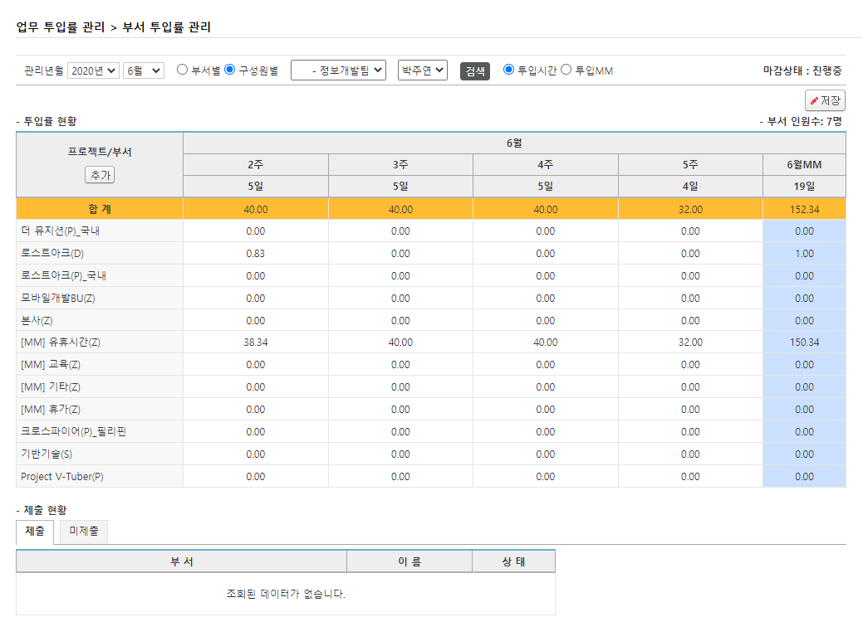

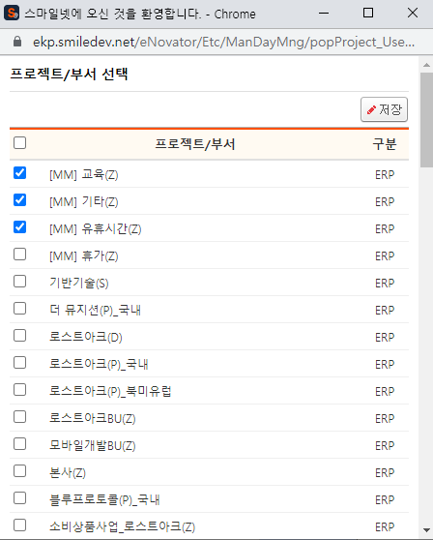
재무Clip > 업무투입률관리 > 부서 투입률 관리 – 구성원별, 투입시간
1. 유저 SelectBox
- 관리년월 기준 재 검색
- fnSelect(); // 페이지로드 참고
2. 저장
작성 중인 데이터 저장
DeptRatio_Month.js.fnSave();
ManDayCommon.js.fnAutoCalcLast();
ManDay_DeptPjt_Mng_ajax.aspx?sMode=‘saveUserStatus’
dbo.up_MANDAY_USER_STATUS_SAVE
DeptRatio_month.js.fnDoSave();
ManDay_DeptPjt_Mng_ajax.aspx?sMode=‘saveUserRatioMonth’
3. 결재상신
작성한 데이터 기준 결재 상신 양식 호출
DeptRatio_Month.js.fnApproval();
→ 전자결재 양식 호출
4. 프로젝트부서 추가
프로젝트 및 부서 추가 용 팝업 호출
ManDayCommon.js.fnAddPJT();
popProject_User_List.aspx
ManDayCommon.js.fnSavePjtUser(arrPJT_CD); // 프로젝트 저장 시
ManDay_DeptPjt_Mng_ajax.aspx?sMode=‘saveUserPjtAdd’
※ 부서 구분, 투입 타입, 부서 SelectBox 및 검색 버튼 기능은 부서 투입률 관리 – 부서별, 투입MM과 동일
1
2
3
[Page Loading]
$(“input[name=‘rdoType’]”).change(function(){
DeptRatio_Month.js.fnSelect();
→ fnSelectStatus(); //상태 조회
→ ManDay_DeptPjt_Mng_ajax.aspx?sMode=‘SelectCloseMngList’&ComCd=‘H00000001’&WorkYM=‘202006’
→ dbo.up_MANDAY_CLOSE_MNG_SELECT // 업무투입률 마감기간 조회
↓
→ DeptRatio_Month.js.fnSelectUserTimeline(); // 구성원별, 투입시간
→ ManDay_DeptPjt_Mng_ajax.aspx?sMode=‘SelectUserTimelineMonthList’&WorkYM=‘202005’&DeptCd=‘H0000181’
→dbo.up_MANDAY_USER_TIMELINE_MONTH_SELECT
→ DeptRatio_Month.js.fnSelectUserTimeline_Json(response); // 구성원별, 투입시간 목록 그리기
→ DeptRatio_Month.js.fnSelectDeptStatus();
→ ManDay_DeptPjt_Mng_ajax.aspx?sMode=‘SelectDeptStatus’&WorkYM=‘202107’&DeptCd=‘H0000181’&Status=‘1’
→ dbo.up_MANDAY_DEPT_STATUS_SELECT // 부서별 진행 상태 조회
→ DeptRatio_Month.js.fnSelectDeptStatus_Json(response);
→ DeptRatio_Month.js.fnSetButton();
};
4
4

Slide 5
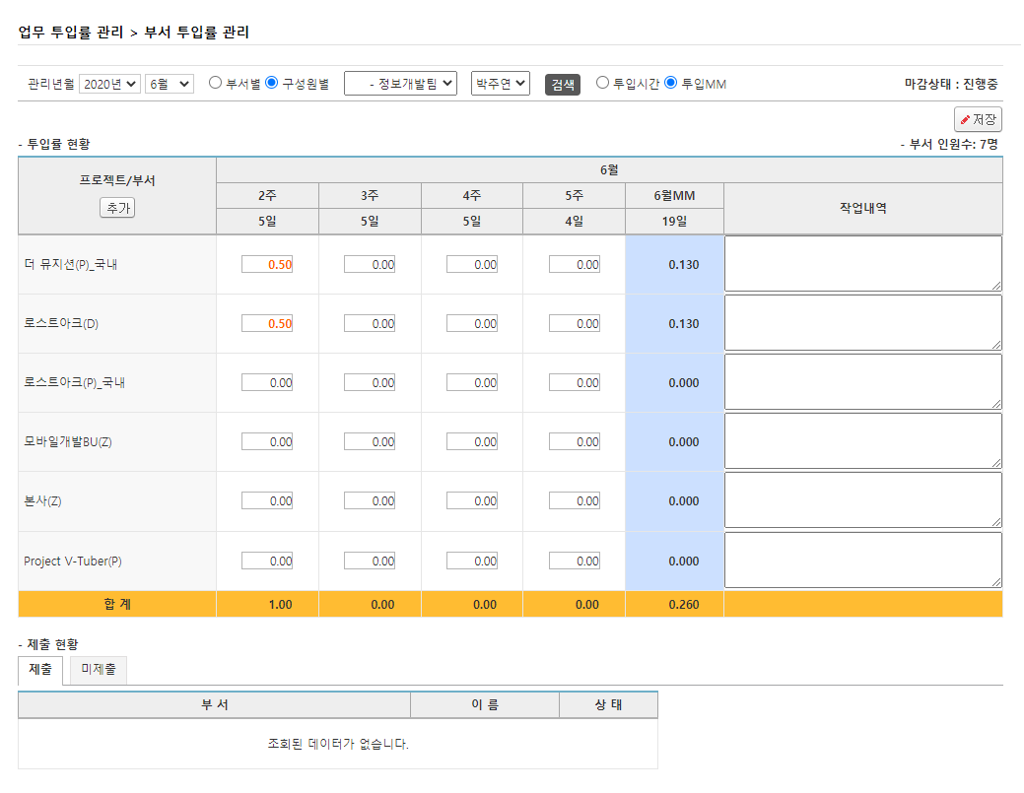
재무Clip > 업무투입률관리 > 부서 투입률 관리 – 구성원별, 투입MM
1. 유저 SelectBox
- 관리년월 기준 재 검색
- fnSelect(); // 페이지로드 참고
2. 저장
작성 중인 데이터 저장
DeptRatio_Month.js.fnSave();
ManDayCommon.js.fnAutoCalcLast();
ManDay_DeptPjt_Mng_ajax.aspx?sMode=‘saveUserStatus’
dbo.up_MANDAY_USER_STATUS_SAVE
DeptRatio_month.js.fnDoSave();
ManDay_DeptPjt_Mng_ajax.aspx?sMode=‘saveUserRatioMonth’
3. 결재상신
작성한 데이터 기준 결재 상신 양식 호출
DeptRatio_Month.js.fnApproval();
→ 전자결재 양식 호출
4. 프로젝트부서 추가
프로젝트 및 부서 추가 용 팝업 호출
ManDayCommon.js.fnAddPJT();
popProject_User_List.aspx
ManDayCommon.js.fnSavePjtUser(arrPJT_CD); // 프로젝트 저장 시
ManDay_DeptPjt_Mng_ajax.aspx?sMode=‘saveUserPjtAdd’
※ 부서 구분, 투입 타입, 부서 SelectBox 및 검색 버튼 기능은 부서 투입률 관리 – 부서별, 투입MM과 동일
1
2
3
4
[Page Loading]
function fnRdoGubunChange(2){
initUserCombo();
→ ManDay_DeptPjt_Mng_ajax.aspx?sMode=‘SelectDeptUserList’&WorkYM=‘202006’&DeptCd=‘H0000181’
→ dbo.up_MANDAY_USER_SEARCH_SELECT // 부서별 대상 구성원 조회
→ fnDrawUser_Json(response);
↓
DeptRatio_Month.js.fnSelect();
→ fnSelectStatus(); //상태 조회
→ ManDay_DeptPjt_Mng_ajax.aspx?sMode=‘SelectCloseMngList’&ComCd=‘H00000001’&WorkYM=‘202006’
→ dbo.up_MANDAY_CLOSE_MNG_SELECT // 업무투입률 마감기간 조회
↓
→ DeptRatio_Month.js.fnSelectUserRatio(); // 구성원별, 투입MM
→ ManDay_DeptPjt_Mng_ajax.aspx?sMode=‘SelectUserRatioMonthList’&WorkYM=‘202005’&DeptCd=‘H0000181’
→dbo.up_MANDAY_USER_RATIO_MONTH_SELECT
→ DeptRatio_Month.js.fnSelectUserRatioDept_Json(response); // 구성원별, 투입MM 목록 그리기
→ DeptRatio_Month.js.fnSelectDeptStatus();
→ ManDay_DeptPjt_Mng_ajax.aspx?sMode=‘SelectDeptStatus’&WorkYM=‘202107’&DeptCd=‘H0000181’&Status=‘1’
→ dbo.up_MANDAY_DEPT_STATUS_SELECT // 부서별 진행 상태 조회
→ DeptRatio_Month.js.fnSelectDeptStatus_Json(response);
→ DeptRatio_Month.js.fnSetButton();
};
4

